Slide 1
京都大学宇宙総合学研究ユニットの
教育・アウトリーチ関連活動報告

Slide 2
宇宙ユニットが開催している一般向けイベント等
子育て中の保護者向け講演会
お寺で科学者、お坊さんと宇宙を語る会
宇宙落語
宇宙茶会
宇宙のお香作り
宇宙能
京都精華大学との連携による「宇宙とアート」
「人類はなぜ宇宙へ行くのか」シンポジウム
人類50億年双六
宇宙箱舟
金環日食＋書道＋お香
ワインサロンで宇宙の話
宇宙と色と陶芸の色ワークショップ

Slide 3
狙い
普段宇宙科学に関心の薄い層にアピールすること
京都、関西の特徴を活かしたオモロい企画にすること
宇宙科学と社会の接点を探る宇宙ユニットの学術研究に資すること

Slide 4
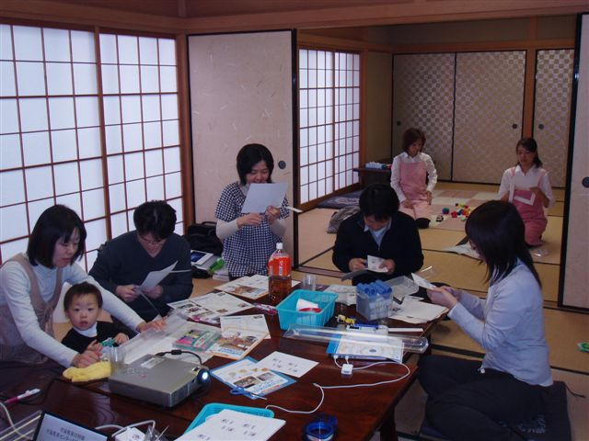
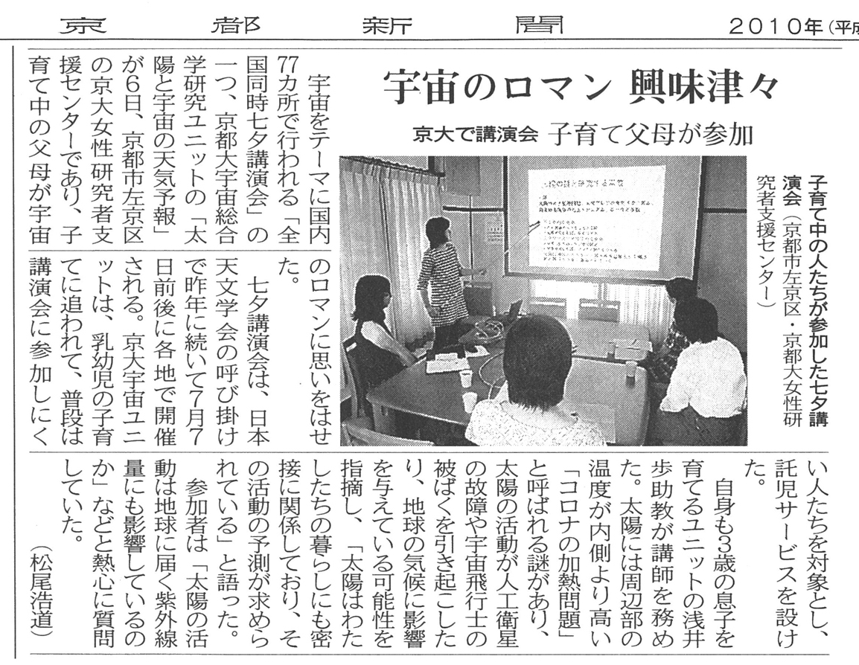
子育て中の保護者向け宇宙講演会
京都大学GCOE「親密圏と公共圏と再編成を目指すアジア拠点」から資金を得て、託児付きor子連れOKの「大人向け」講演会を開催
一部はJAXA宇宙教育センター「コズミック」として開催

Slide 5
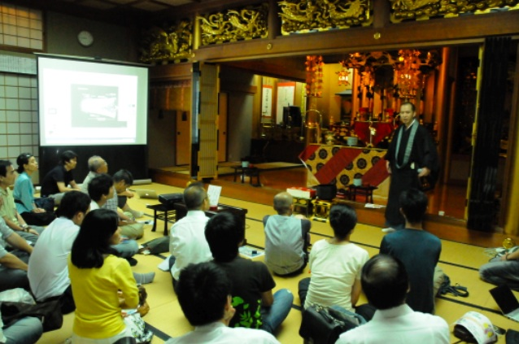
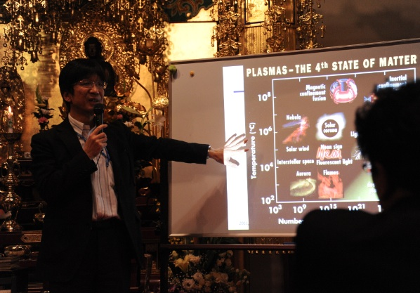
お寺で宇宙学
京都近辺のお寺を会場に、科学者、お坊さん、市民が宇宙を語る会
科学者の講演だけでなく、必ず同じだけ僧侶の方のお話も頂く。その後全員で座談会
2月に1回程度不定期開催。年明けには東京でも開催予定

Slide 6
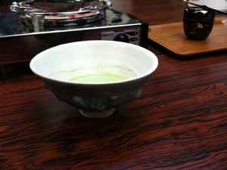
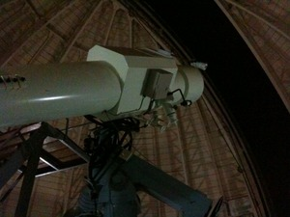
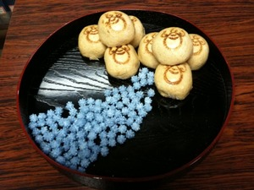
宇宙茶会
「アヴァンギャルド茶会」を主催されている茶人の近藤俊太郎さんと、京大花山天文台で天体観測とお茶を楽しむ会を開催

Slide 7
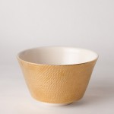
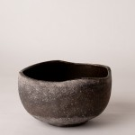
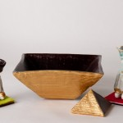
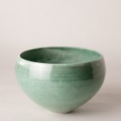
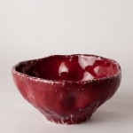

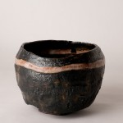
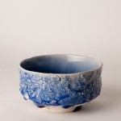
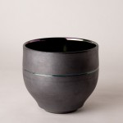

宇宙十職
「アヴァンギャルド茶会」近藤さんの呼びかけで、全国の作家が、好きな天体をテーマにお茶碗や茶道具を制作。購入可。
日 水 金 地 火
木 土 天 海 冥

Slide 8
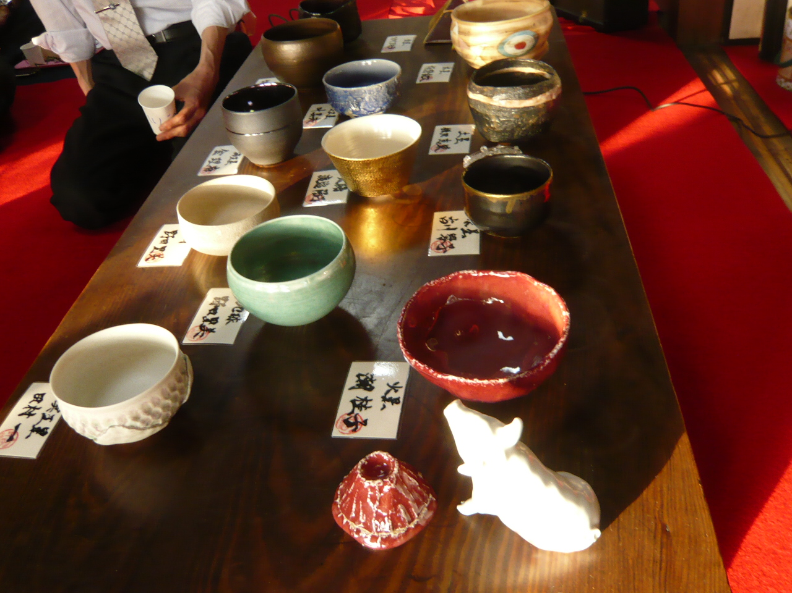
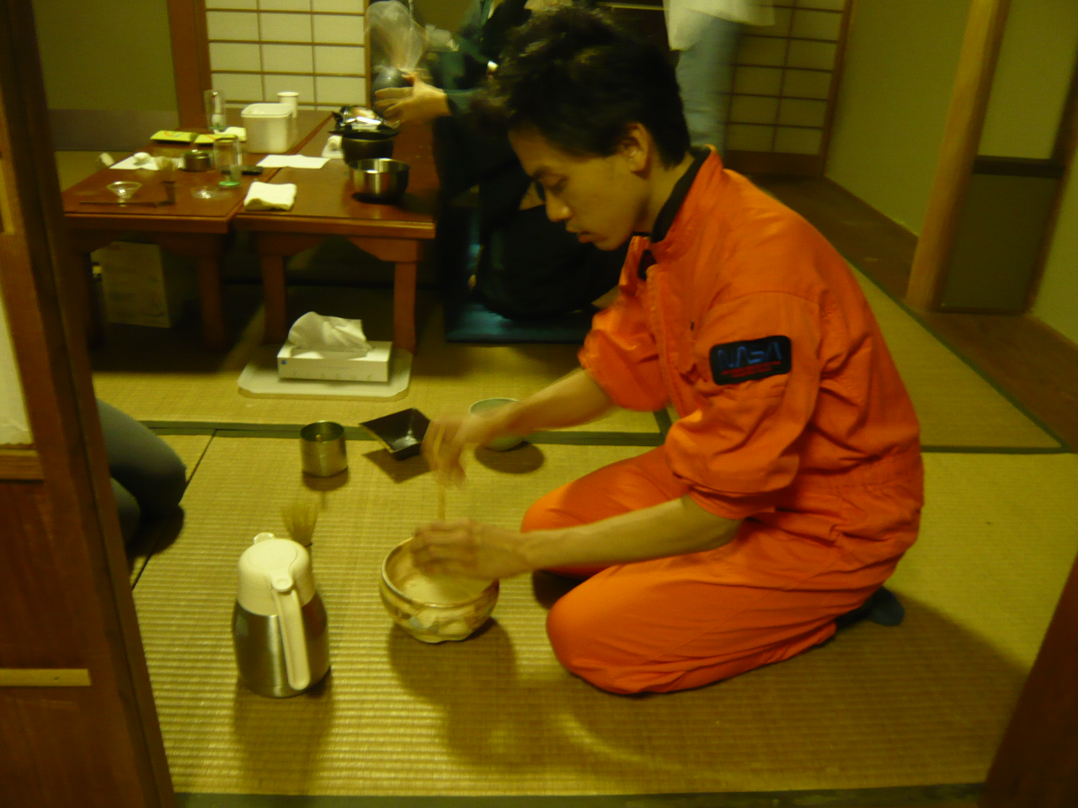
再び宇宙茶会
「宇宙十職」を用いたお茶会開催
近藤さん主催で東京にて数回。京都でも開催
お茶会だけではなく、宇宙科学の専門家によるお話も入れる
お茶好き、宇宙好きの両方が参加
開催希望の方はご相談下さい

Slide 9
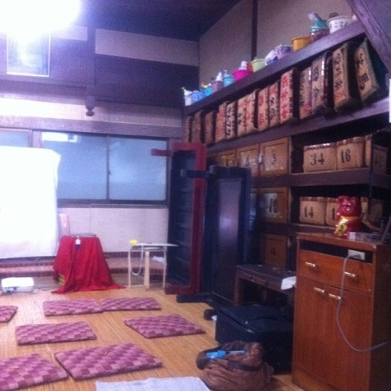
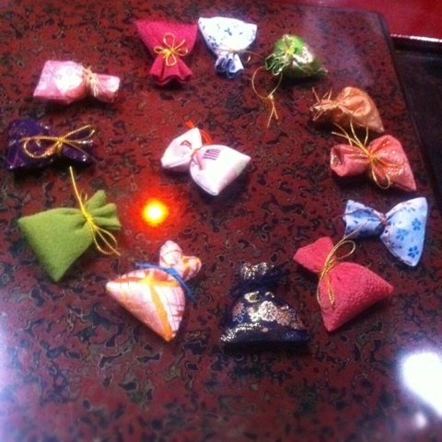
宇宙のお香
触ってわかる天文教材、波動現象を可聴化...なら次は嗅覚と味覚やろ！
和のお香の先生にお願いし、原料を自由に調合して「宇宙」をイメージしたお香を制作するワークショップを開催＠京都の銭湯 2011年9月
「太陽香」「超新星爆発香」「宇宙円満香」など様々なお香が完成
伝統文化と最新科学をムリヤリくっつけるバカバカしさを楽しむ

Slide 10
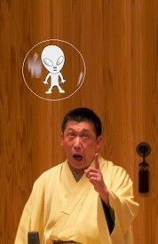
宇宙落語
林家染二師匠と協力し、商店街の福引きで宇宙旅行を当てた家族が搭乗する新作落語「ボイジャーファミリー」を制作
2011年9月に京大で「宇宙落語会」を開催
宇宙天気予報や宇宙飛行士の体験談など、最新の宇宙科学成果も盛り込んだシナリオ
上演をご希望の方は磯部までご相談下さい

Slide 11
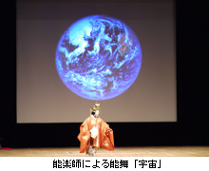
宇宙能
2011年6月 ISTS＠沖縄にて、パネルディスカッション「宇宙時代の人間・社会・文化」を開催（JAXA主催、京大宇宙ユニット共催）
能楽師の河村博重氏、京大宇宙ユニットの鎌田東二教授（宗教哲学）による能舞「宇宙」上演

Slide 12

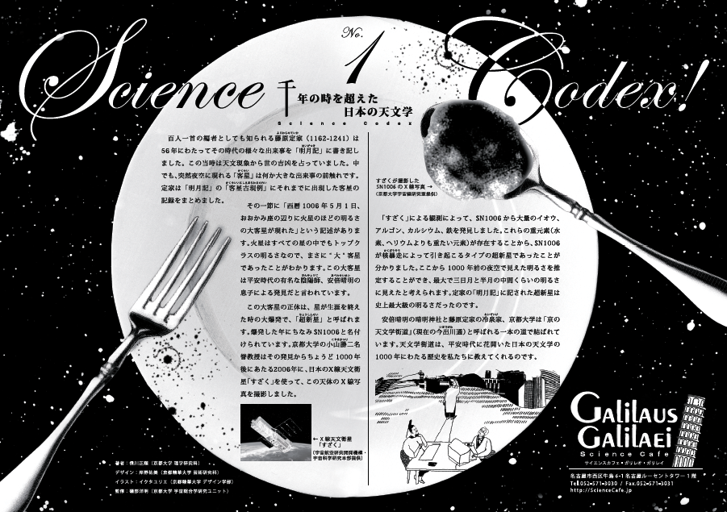
京都精華大学との連携による「宇宙とアート」
名古屋市のサイエンスカフェ「ガリレオ・ガリレイ」
で使われている科学記事付きランチョンマット
京セラと組んだ「宇宙」
ジュエリーデザインコンペ

Slide 13
京都精華大学での講義
マンガ、デザイン、芸術、人文の4学部の学生を対象に、一般教養科目として宇宙ユニット教員（磯部）が半期の講義
  内容：宇宙の始まりと終わり、様々な天体、太陽と地球、地球と生命の歴史、相対性理論とタイムマシン、宇宙人はいるか、宇宙開発、人間が宇宙へ行くということ、宇宙と芸術、宇宙と社会
講義の課題は、試験／レポートではなく、「宇宙をテーマにした作品を提出せよ（形式問わない）」

Slide 14
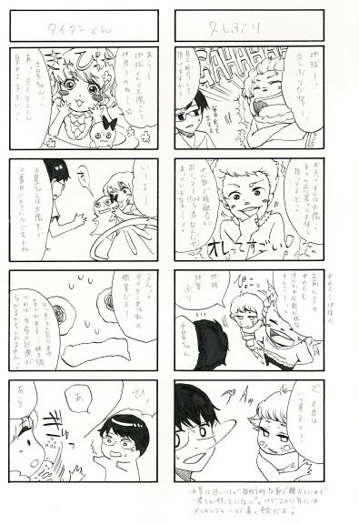
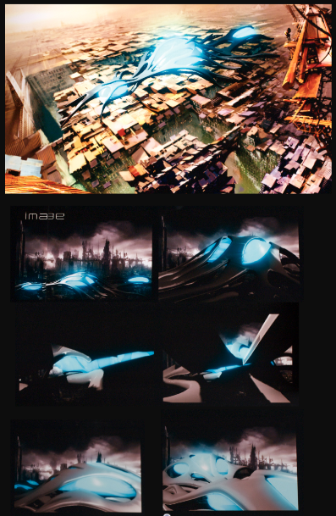

Slide 15
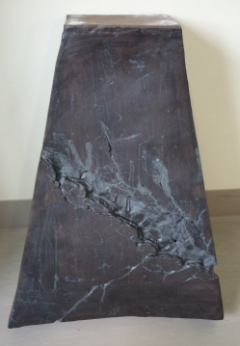
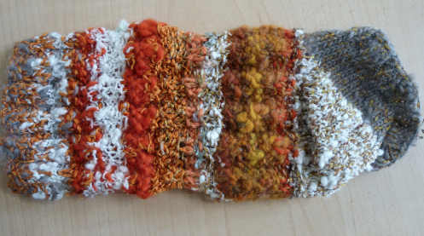
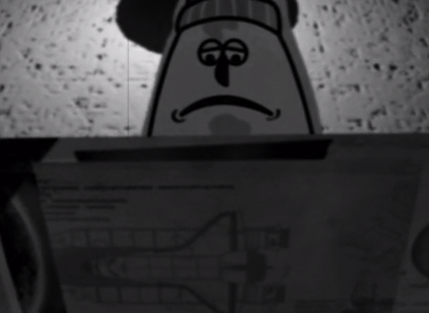
木星風くつした
アニメーション
銀河
この他、イラスト、小説、詩、音楽、身体パフォーマンスなど150点以上

Slide 16

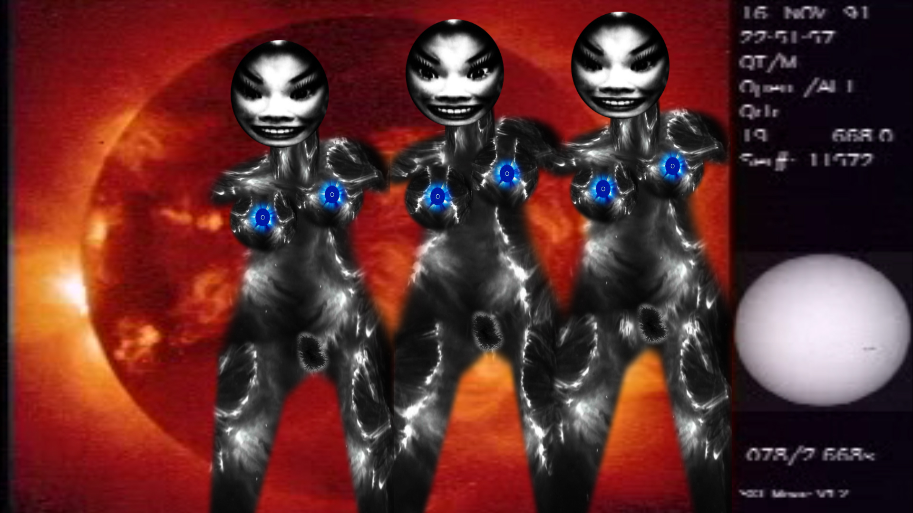
宇宙科学データを用いたアート作品
平野知映 DESPARATE COSMOS
文化庁メディア芸術祭 一般公募部門
最優秀賞
平野知映 Hirano Cantabile
Toyota Art Competition 2010
準大賞

Slide 17
宇宙総合学研究ユニットシンポジウム
「人類はなぜ宇宙へ行くのか」
2009年度から毎年開催
  太陽系の将来（柴田一成、天文）
  地球と人類の遠未来（丸山茂徳、地球）
  人間より知的な生命は地球に現れるか？（大野照文、古生物）
  マンガ・アニメと宇宙への憧れ（竹宮惠子、マンガ）
  宇宙問題への人文社会科学からのアプローチ（木下冨雄、社会心理）
  人類が宇宙へいく意義（山折哲雄、宗教学）
  宇宙から見る生物多様性（近藤倫生、生態学）
  未来の宇宙機（船木一行、宇宙工学）
  文化創造の場としての宇宙（岡田浩樹、文化人類学）
  などなど...
今年度は2013年2月2,3日に開催

Slide 18
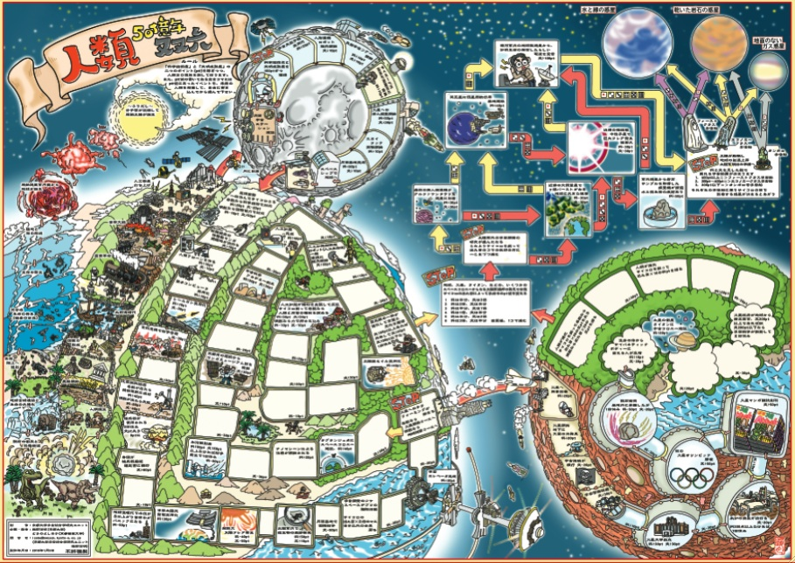
人類50億年すごろく
宇宙総合学研究ユニットシンポジウム「人類はなぜ宇宙へ行くのか」
企画・製作：磯部洋明、どうのよしのぶ

Slide 19
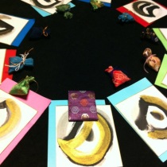
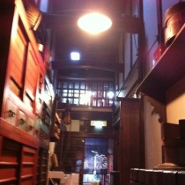
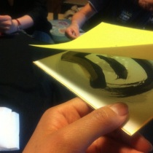
宇宙と書道&お香
2012年4月30日 金環日食をテーマにした講演とアート書とオリジナルお香製作ワークショップ
講演：宇宙ユニット特定講師 磯部洋明
書道: Rimi
お香： 松下恵子

Slide 20
ワインと宇宙
京町屋を改装したワインサロン yu-an （上京区）で定期的に宇宙の話をする会を開催
次回：2012年6月16日（土）17:30-
話題提供：磯部洋明（宇宙総合学研究ユニット）
テーマ：「宇宙人」

Slide 21
宇宙の色と焼き物の色ワークショップ
釉薬研究が専門の陶芸家・潮桂子さんと、「色」をテーマに宇宙×陶芸でワークショップ開催
「宇宙の色」や、土、釉薬の原料になる元素が宇宙で合成されたことなどに関する講演と、オリジナル釉薬作りのワークショップ
2012年8-9月の週末に開催予定。

